Slide 1
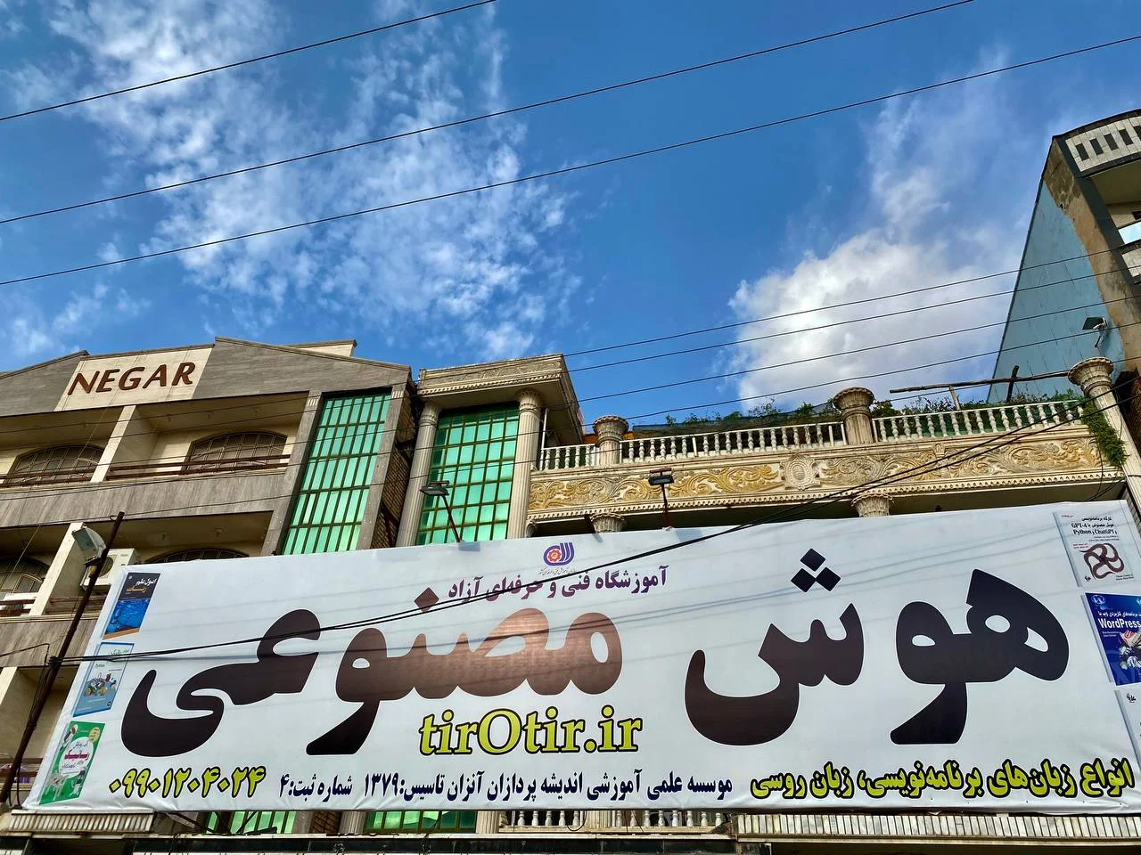
ابزارهای هوش مصنوعی مولد برای آموزش مربیان
اسلاید ۱
به نام آن که جان را فکرت آموخت
مرجعی از بهترین ابزارهای AI در سال ۲۰۲۵
برای مربیان حوزه‌های مختلف
📱 تلگرام: @Ai_and_Philosophy

Slide 2
⚠️ این اطلاعات را هرگز با چت‌بات‌ها به اشتراک نگذارید!
اسلاید 2
🔐 اطلاعات مالی:
- شماره کارت بانکی، رمز دوم یا رمز پویا
- اطلاعات حساب یا کیف پول دیجیتال
🪪 اطلاعات هویتی:
- شماره ملی، شناسنامه، آدرس دقیق، شماره تلفن
- عکس کارت ملی، پاسپورت یا گواهینامه
📁 اسناد محرمانه:
- قراردادهای کاری یا حقوقی
- پروژه‌های دارای مالکیت فکری
- مکاتبات و نامه‌های خصوصی
🧬 اطلاعات شخصی حساس:
- اطلاعات پزشکی، داروها، سلامت روان
- اسرار خانوادگی یا کاری
🎯 چت‌بات‌ها برای آموزش و پاسخ عمومی مناسب‌اند، نه برای اطلاعات خصوصی!

Slide 3
پیش‌نیازهای استفاده از ابزارهای هوش مصنوعی مولد
اسلاید 3
۱. ایمیل فعال (ترجیحاً Gmail) برای ثبت‌نام در سرویس‌ها
نکته:
https://www.disposablemail.com
https://inboxes.com
https://maildrop.cc
https://temp-mail.org
https://t.me/fakemailbot
۲. دسترسی به Google Drive برای ذخیره‌سازی و تایپ صوتی
Voice typing، NotebookLM، Speechtexter، Dictation.io
۳. استفاده از ابزارهای گذر از تحریم مانند شکن یا VPN
۴. آشنایی با مرورگر اینترنت و افزونه‌ها (Chrome/Firefox)
۵. ابزارهای هوش مصنوعی آفلاین در کامپیوتر (LM Studio, Jan...)
۶. اپ Google AI Edge Gallery برای اندروید
۷. ابزارهای جانبی مانند Snipping Tools، DNS Jumper

Slide 4
افزونه‌های هوشمند برای مرورگر
اسلاید 4
ChatGPT for Google – نمایش پاسخ در کنار گوگل
Merlin AI – خلاصه‌سازی سریع متن
Voice In – تایپ صوتی
Tactiq – ذخیره متن جلسات
YouTube Summary – خلاصه ویدیوی آموزشی
Glasp – هایلایت و یادداشت‌برداری
Dark Reader – حالت شب برای مطالعه
Grammarly – اصلاح متون انگلیسی
Google Dictionary – مشاهده معنی با کلیک
Language Reactor – یادگیری زبان از ویدیو
Subtitles For YouTube™ - نمایش زیرنویس دو زبانه (فارسی + انگلیسی)

Slide 5
ابزارهای تبدیل گفتار به متن و ترجمه
اسلاید 5
Transcribe – تبدیل صدا به متن
Otter.ai – ساخت نوت از مکالمات
SpeechText.AI – تبدیل فایل صوتی و ویدیویی به متن
DeepL Translate – ترجمه فوری دقیق
YouTube Transcript – استخراج زیرنویس کامل
Glarity – خلاصه‌سازی + زیرنویس
Veed Subtitles AI – افزودن زیرنویس به ویدیو
AI Toolbar - Reclaim Your Time Now
GoFullPage

Slide 6
اسلاید 6
فعالسازی Live Caption و Live Translate در Chrome
دسترسی‌پذیری (Accessibility)
Live Caption- تولید زیرنویس زنده روی دستگاه (بدون ارسال صدا)
پشتیبانی از زبان‌ها: انگلیسی (پیش‌فرض)، روسی، فارسی و...
Live Translate- ترجمه خودکار زیرنویس (ارسال متن به گوگل برای ترجمه)
فیلتر کلمات نامناسب (Hide Profanity)
روش فعال‌سازی:
وارد تنظیمات کروم شوید (Settings).
بخش Accessibility را باز کنید.
گزینه Live Caption را فعال کنید.
با گزینه Add Languages زبان‌های دلخواه را انتخاب کنید.
برای ترجمه زیرنویس: گزینه Live Translate را هم روشن کنید.
زبان‌های دلخواه (مثل فارسی) را از لیست انتخاب کنید.

Slide 7
ابزارهای یادداشت‌برداری و مزرعه نکات
اسلاید 7
Obsidian – شبکه‌سازی مفاهیم به‌صورت آفلاین
Notion – مدیریت منابع و برنامه درسی
App.napkin.ai – کشف روابط مفهومی
Logseq – مرور علمی با یادداشت روزانه
Google Keep – یادداشت سریع و ساده

Slide 8
اسلاید 8
🧠 برنامه Obsidian
یادداشت‌برداری هوشمند برای ذهن‌های پیوندی
🔹 Obsidian چیست؟
ابزار قدرتمند برای نوشتن، سازمان‌دهی و پیوند دادن ایده‌ها با فرمت Markdown - همه‌چیز روی کامپیوتر شما، بدون نیاز به اینترنت.
🔹 کاربردها:
✅ مدیریت دانش شخصی (PKM)
✅ پژوهش و نویسندگی
✅ برنامه‌ریزی درسی و آموزشی
✅ ژورنال‌نویسی و برنامه‌ریزی روزانه
🔹 شروع سریع:
۱. دانلود از obsidian.md
۲. ساخت Vault
۳. نوشتن اولین یادداشت با [[لینک داخلی]]

Slide 9
اسلاید 9
🌱 Ai-ICDL انسانی: مهارت، اندیشه، و نان روزانه!
🔹 هوش مصنوعی برای مردم، نه فقط نخبگان و شرکت‌ها
از حلیمی و نانوایی تا جویندگان مهارت؛ AI باید در خدمت ساده‌سازی زندگی روزمره و تقویت تفکر انسانی باشد.
🔹 ترکیب مهارت و معنا
خلاصه‌سازی دیالوگ‌های نانوایی با ChatGPT
نامه‌نویسی شغلی به سبک سعدی و نیما
طراحی گزارش کار با داده‌های واقعی از کف خیابان
🔹 آشتی تکنولوژی با فرهنگ و فلسفه
مناظره نیچه و حافظ درباره شغل آینده
تحلیل گرافیکی مفهوم "نان" در Word و Excel
صداگذاری روی شعر محلی با Voice-AI
🔹 از سلیکون‌ولی تا سقاخانه
ما می‌خواهیم ابزارهای دیجیتال را مردمی، فرهنگی،
و متفکرانه بسازیم؛ مهارتی کاربردی، اندیشه‌ای مترقی.

Slide 10
توصیه‌هایی برای تدریس AI-ICDL در عصر
اسلاید 10
1. از حفظ کردن به حل مسئله بروید:
آموزش را از «یادگیری دکمه‌ها» به «حل مسئله‌های واقعی» ببرید.
۲. از ابزارهای سبک و آنلاین استفاده کنید:
از جایگزین‌هایی مانند Google Docs، Google Sheets و افزونه‌های AI آن‌ها بهره بگیرید.
۳. مهارت‌های قرن ۲۱ را اضافه کنید: موارد زیر را در سرفصل‌ها بگنجانید:
  مدیریت فایل‌ها در فضای ابری
  امنیت و حریم خصوصی دیجیتال
  همکاری آنلاین در تیم‌ها
  اتوماسیون کارهای تکراری با AI (مثل Macroها یا Zapier)
۴. ICDL را پروژه‌محور و با کمک هوش مصنوعی تدریس کنید:
طراحی فاکتور فروش در Excel - نوشتن نامه اداری یا ساخت رزومه شغلی در Word
ارائه تصویری با هوش مصنوعی در PowerPoint - ساخت تصویر برای اسلاید با DALL·E
- طراحی پوستر با Canva AI

Slide 11
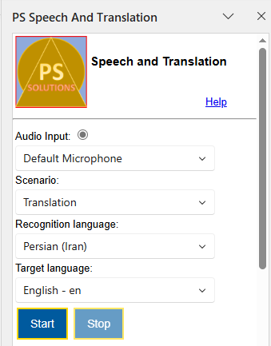
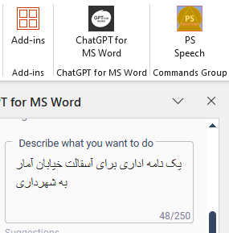
افزودنی‌های MS-Word را دریابید!
اسلاید 11
شعار جی‌کوئری:
«کمتر بنویس، بیشتر انجام بده»

Slide 12
اسلاید 12
📊 بنچمارک‌های مهم برای ارزیابی مدل‌های زبانی بزرگ (LLMs)
• MMLU: آزمون چندرشته‌ای با سوالات علوم انسانی، پزشکی، حقوق، ریاضی و...
🔗 https://huggingface.co/datasets/mmlu
• GSM8K: مسائل ریاضی سطح ابتدایی با نیاز به استدلال مرحله‌به‌مرحله
🔗 https://huggingface.co/datasets/gsm8k
• HumanEval: ارزیابی توانایی کدنویسی با سوالات برنامه‌نویسی در پایتون
🔗 https://huggingface.co/datasets/openai_humaneval
• SWE-Bench Verified: رفع باگ واقعی در مخازن GitHub – نزدیک‌ترین معیار به دنیای واقعی برنامه‌نویسی
🔗 https://github.com/princeton-nlp/SWE-bench
• TruthfulQA: ارزیابی میزان راست‌گویی مدل در برابر باورهای نادرست یا کلیشه‌ها
🔗 https://huggingface.co/datasets/truthful_qa

Slide 13
اسلاید 13
دسته‌بندی مدل‌های زبانی بزرگ (LLMs)
۱. مدل‌های عمومی و تجاری:
- GPT-4 (OpenAI), Claude 3 (Anthropic), Gemini 1.5 (Google)
۲. مدل‌های متن‌باز (Open-source):
- LLaMA 3 (Meta), Mistral, Falcon, XGen
۳. مدل‌های تخصصی:
- Med-PaLM (پزشکی), Code LLaMA (کدنویسی), BloombergGPT (مالی)
۴. مدل‌های چندزبانه:
- SeamlessM4T, XGLM, mT5, Persian-GPT
هر مدل برای کاربرد خاصی بهینه شده؛ انتخاب درست = عملکرد بهتر!

Slide 14
اسلاید 14
نکات جالب درباره‌ی بنچمارک‌ها و مدل‌های زبانی بزرگ (LLMs)
🔎 بنچمارک‌ها:
SWE-Bench شامل باگ‌های واقعی از GitHub است، نه سوالات آموزشی ساده!
TruthfulQA مثل دروغ‌سنج است، برای سنجش صداقت مدل.
GSM8K توانایی حل مسائل ریاضی مرحله‌به‌مرحله را می‌سنجد.
MMLU شامل سوالات سخت از رشته‌های تخصصی مانند پزشکی و حقوق است.
🤖 مدل‌ها:
Claude 3.5 در برخی تست‌ها از GPT-4 بهتر است، ولی در کدنویسی نه!
مدل‌های متن‌باز مانند LLaMA 3 و Mistral بسیار قدرتمند و رایگان هستند.
Med-PaLM در پزشکی از GPT بهتر عمل می‌کند.
مدل‌های چندزبانه هنوز جای پیشرفت دارند، مخصوصاً در زبان‌هایی مثل فارسی.

Slide 15
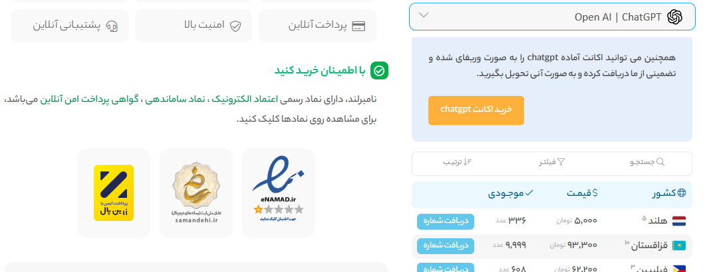
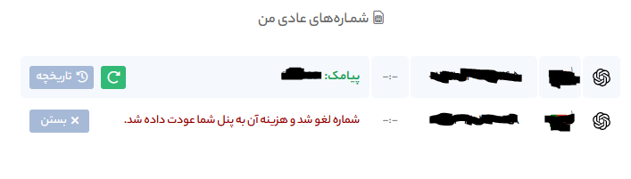
اسلاید 15
تلفن مجازی برای ایجاد حساب
ابزارهای هوش مصنوعی در گوشی یا لپ‌تاپ
در صفحه اصلی OpenAI یک حساب ایجاد کنید: https://openai.com
numberland.ir

Slide 16
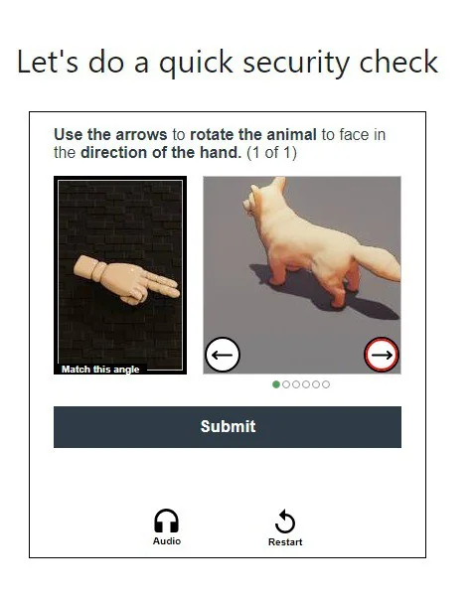
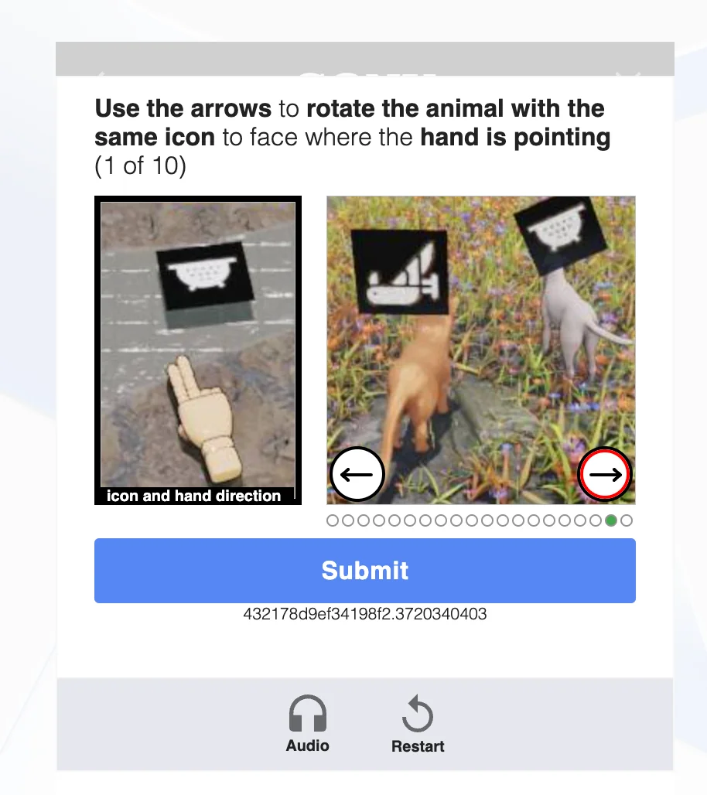
ما ربات نیستیم!
اسلاید 16

Slide 17
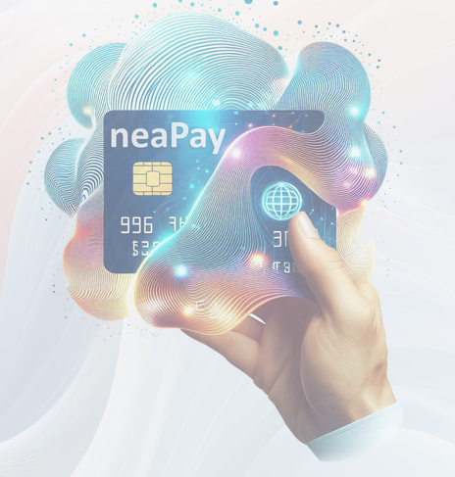
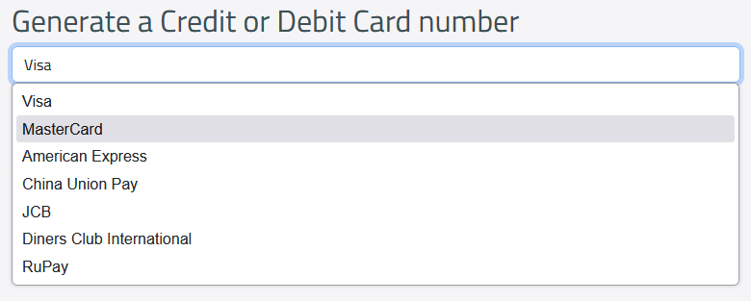
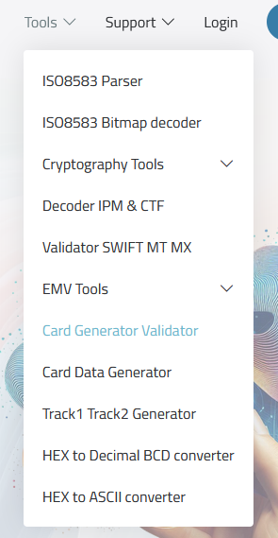
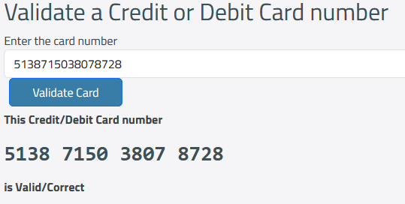
مسترکارت؟!
اسلاید 17
https://neapay.com/

Slide 18
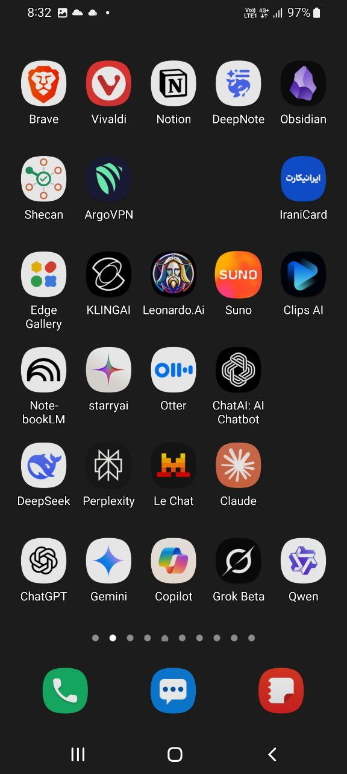
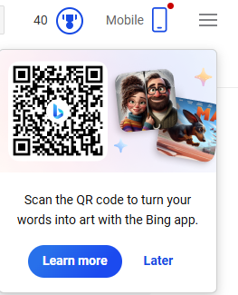
1. Brave – مرورگری امن و سریع با قابلیت جلوگیری از تبلیغات.
2. Vivaldi – مرورگر قدرتمند با قابلیت سفارشی‌سازی بالا.
3. Notion – ابزار قدرتمند برای مدیریت یادداشت‌ها و پروژه‌ها.
4. DeepNote – پلتفرمی برای یادداشت‌برداری هوشمند.
5. Obsidian – برنامه‌ای برای ذخیره و مدیریت یادداشت‌ها به صورت گرافی.
6. Shecan – خدمات DNS برای دور زدن محدودیت‌های اینترنتی.
7. ArgoVPN – یک وی‌پی‌ان رایگان برای دسترسی به سایت‌های محدودشده.
8. IraniCard – مدیریت امور مالی و پرداخت‌های ایرانی.
9. Edge Gallery – مجموعه‌ای از تصاویر هوش مصنوعی.
10. KLINGAI – برنامه‌ای مرتبط با فناوری عکس/ویدیو هوش مصنوعی.
11. Leonardo.Ai – ابزار طراحی و تولید تصاویر با کمک هوش مصنوعی.
12. Suno – سرویس مرتبط با تولید موسیقی و صدا.
13. Clips AI – ابزاری برای تولید و ویرایش ویدئو با کمک هوش مصنوعی.
14. NotebookLM – برنامه‌ای برای مدیریت اسناد و اطلاعات.
15. starryai – ابزار هوش مصنوعی برای تولید هنر دیجیتال.
16. Otter – اپلیکیشن برای تبدیل گفتار به متن.
17. ChatAI: AI Chatbot – چت‌بات هوش مصنوعی برای مکالمات و دستیار شخصی.
18. DeepSeek – ابزار جستجوی هوشمند بر پایه هوش مصنوعی.
19. Perplexity – موتور جستجوی مبتنی بر هوش مصنوعی با تحلیل دقیق محتوا.
20. Le Chat – دستیار هوش مصنوعی برای گفتگو.
21. Claude – مدل زبان هوش مصنوعی با قابلیت پاسخ‌گویی سریع.
22. ChatGPT – چت‌بات معروف هوش مصنوعی برای مکالمات و کمک‌های مختلف.
23. Gemini – ابزار پردازش زبان طبیعی و تحلیل داده‌ها.
24. Copilot – همیار هوش مصنوعی که اطلاعات و پیشنهادات کاربردی ارائه می‌دهد.
25. Grok Beta – چت‌بات هوش مصنوعی با تحلیل داده‌های اجتماعی.
26. Qwen – سیستم پردازش زبان برای تعاملات هوش مصنوعی.
اسلاید 18

Slide 19
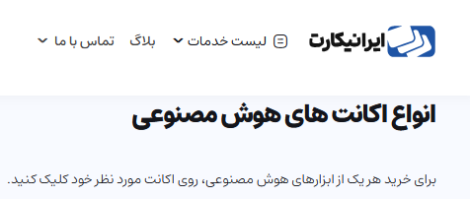
🧠 معرفی اکانت‌های هوش مصنوعی ایرانیکارت
ChatGPT
دستیار متنی هوشمند برای پاسخ به سؤالات و تولید محتوا.
Midjourney
تبدیل متن به تصویر با کیفیت هنری بالا.
Claude AI
چت‌بات پیشرفته برای خلاصه‌سازی، تحلیل و برنامه‌نویسی.
Sincode AI
تولید محتوای متنی سریع و بهینه برای کسب‌وکارها.
ElevenLabs
تبدیل متن به گفتار طبیعی برای کتاب‌های صوتی و پادکست‌ها.
Kling AI
تولید ویدیوهای واقع‌گرایانه از متن یا تصویر.
Poe
پلتفرم تجمیع چندین مدل هوش مصنوعی برای پاسخ‌گویی سریع.
Chatgot
دسترسی هم‌زمان به چندین ربات هوش مصنوعی در یک پلتفرم.
Grok
چت‌بات هوشمند با تحلیل ترندها و مشاوره تخصصی.
اسلاید 19
برای مشاهده لیست کامل و خرید اکانت‌ها، به صفحه زیر مراجعه کنید:
🔗 iranicard.ir/payments/accounts/artificial-intelligence

Slide 20
ابزارهای هوش مصنوعی در گوشی یا لپ‌تاپ
اسلاید 20
🧠 Hix.ai- هوش مصنوعی برای نویسندگی، پاسخ‌دهی و بهره‌وری در وب
🔹 تولید محتوا در لحظه
✅ نوشتن مقاله، پست وبلاگ، ایمیل، رزومه، معرفی‌نامه و... تنها با چند کلمه ورودی
🔹 پاسخ‌گویی هوشمند
✅ پاسخ‌دهی سریع و خودکار به ایمیل‌ها، پیام‌ها و نظرات
🔹 تلخیص، بازنویسی و ترجمه
✅ خلاصه‌سازی متن از هر وب‌سایت
✅ بازنویسی حرفه‌ای و بازآرایی جملات
✅ ترجمه روان و دقیق چندزبانه
🔹 ترکیب درخواست‌ها و فرمان‌های پیچیده
✅ پردازش چند فرمان همزمان در یک پیام (مثلاً: «خلاصه کن + ایمیل بساز + رسمی باش»)
🔹 فعالسازی با صدا (Voice Input)
✅ بدون تایپ؛ صحبت کنید و پاسخ بگیرید

Slide 21
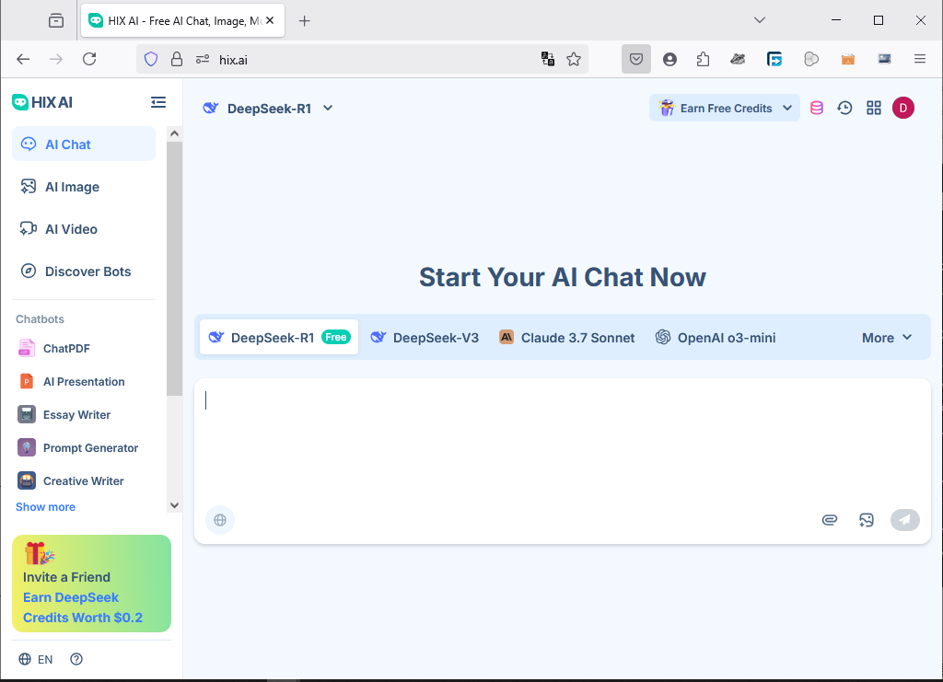
اسلاید 21

Slide 22
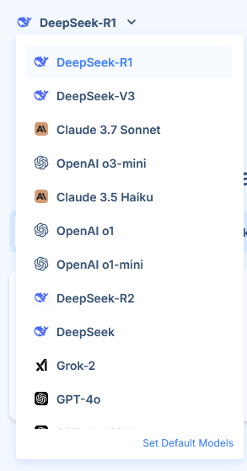
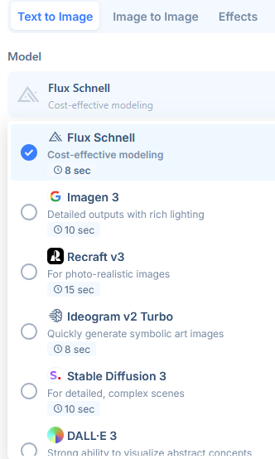
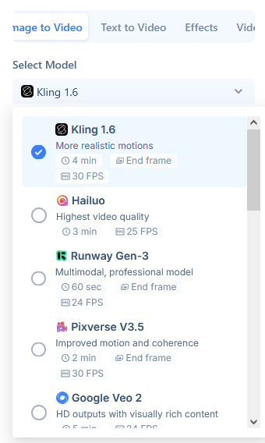
اسلاید 22

Slide 23
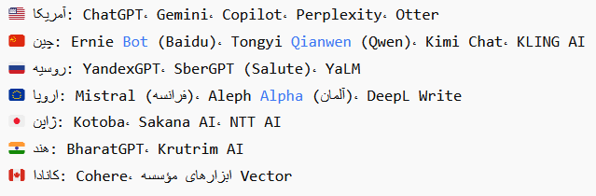
اسلاید 23
نمای کلی اپلیکیشن‌های هوش مصنوعی جهانی 🌍
در این ارائه کوتاه، اپلیکیشن‌های هوش مصنوعی برتر در مناطق مختلف جهان از جمله آمریکا، چین، اروپا، روسیه، ژاپن، هند و کانادا را بررسی می‌کنیم — با تمرکز بر نوآوری، توانایی‌های زبانی و تأثیر ملی.

Slide 24
اسلاید 24
🧠 هوش مصنوعی مولد (جدید و خاص)
نام | توضیح | قابلیت ویژه | کشور سازنده
Poe by Quora | پلتفرم دسترسی به چند چت‌بات (ChatGPT, Claude, Llama,...) | یک اپ برای همه‌ی مدل‌ها | آمریکا
Krea.ai | طراحی و تصویرسازی real-time | تولید تصویر لحظه‌ای با قلم دیجیتال و متن | اسپانیا
Runway ML | ویدیو به ویدیو، افکت‌های AI، حذف پس‌زمینه | برای تولید فیلم و موزیک‌ویدیو | آمریکا
Scenario | ساخت کاراکتر و دنیاهای گیم | مدل‌سازی مخصوص بازی‌سازان | آمریکا
Pika Labs | تبدیل متن به ویدیو (Text to Video) | ساخت انیمیشن از متن ساده | آمریکا

Slide 25
اسلاید 25
✍️ نویسندگی، تولید محتوا و داستان‌پردازی با هوش مصنوعی
نام | توضیح | قابلیت ویژه | کشور
Sudowrite | نویسنده‌ی کمکی برای داستان‌نویسان | الهام‌بخش خلاقیت در رمان | آمریکا
Jasper AI | تولید محتوای تجاری، تبلیغاتی و بلاگ | قالب‌های آماده، تبلیغ نویسی | آمریکا
NovelAI | داستان‌نویسی و نقش‌آفرینی با AI | کنترل کامل شخصیت‌ها و سبک | آمریکا

Slide 26
اسلاید 26
👨‍🏫 آموزش و یادگیری با کمک هوش مصنوعی
نام | توضیح | ویژگی خاص | کشور
SciSpace Copilot | خواندن و توضیح مقالات علمی | پرسش مستقیم از PDF علمی | هند
Consensus.app | جستجو در مقالات علمی با AI | خلاصه‌سازی پژوهش‌ها | آمریکا
Genei | خلاصه‌سازی متون بلند (PDF, مقاله) | تولید چکیده هوشمند | انگلستان
Tangent | یادگیری با پرسیدن از کتاب درسی | مخصوص دانش‌آموزان | آمریکا
Looria AI | پیشنهاد هوشمند خرید | مقایسه فنی محصولات با نظرات کاربر | آمریکا

Slide 27
اسلاید 27
🎤 صدا، موسیقی و دوبله با هوش مصنوعی
نام | توضیح | ویژگی خاص | کشور
ElevenLabs | تبدیل متن به گفتار بسیار طبیعی | صداسازی واقعی، حتی تقلید صدا | آمریکا
Voice.ai | تبدیل صدا به صدای دیگر | کاربرد برای استریمرها | آمریکا
Riffusion | تولید موسیقی از فرکانس و متن | مبتنی بر طیف صدا | آمریکا
LALAL.AI | استخراج صدای خواننده از موسیقی | جدا کردن درام، وکال و... | اوکراین

Slide 28
اسلاید 28
🌐 سایر اپ‌های جالب و خاص
نام | کاربرد | توضیح
Phind | مخصوص برنامه‌نویس‌ها | پاسخ‌دهی مبتنی بر داکیومنت‌های رسمی
Blackbox AI | جستجو در کد | استخراج کد از ویدیو، حل خطا
Rewind AI | ضبط تمام فعالیت‌های دسکتاپ و جستجو در گذشته | نیاز به مک‌بوک دارد
Monica AI | دستیار شخصی در مرورگر | استخراج متن از وب، خلاصه، توضیح

Slide 29
اسلاید 29
کانادا (پیشرو در AI آکادمیک و صنعتی)
نام | توضیح | قابلیت خاص
Cohere | مدل‌زبان باز برای کسب‌وکارها و توسعه‌دهنده‌ها | تمرکز روی NLP صنعتی، رقیب OpenAI
Waabi | شبیه‌ساز رانندگی خودران | آموزش سیستم خودران با داده مصنوعی
Element AI (ادغام‌شده در ServiceNow) | سیستم‌های هوش تجاری برای شرکت‌ها | زیر نظر Yoshua Bengio بنیان‌گذار DL
Layer6 AI (وابسته به بانک TD) | تحلیل داده و رفتار مشتری | کاربردی در فین‌تک
BlueDot | پیش‌بینی بیماری‌های واگیر | تشخیص کرونا پیش از WHO

Slide 30
اسلاید 30
اروپا (هوش مصنوعی مسئول و متن‌باز)
کشور | نام اپ یا پروژه | توضیح | ویژگی
🇬🇧 انگلستان | Stability AI | سازنده‌ی Stable Diffusion | تولید تصویر از متن، رایگان
🇫🇷 فرانسه | Mistral AI | مدل‌های زبانی باز و قدرتمند (Mistral 7B) | رقیب اروپایی ChatGPT
🇩🇪 آلمان | Aleph Alpha | مدل زبانی با قابلیت توضیح تصمیم | تمرکز بر شفافیت در AI
🇬🇧 انگلستان | Synthesia | تولید ویدیو با چهره و صدا | مناسب آموزش، مارکتینگ
🇳🇱 هلند | AIVA AI Composer | آهنگسازی با هوش مصنوعی | موسیقی برای فیلم و بازی

Slide 31
اسلاید 31
روسیه (تمرکز بر کاربرد بومی و نظامی)
نام | توضیح | قابلیت خاص
Sber AI | زیرمجموعه بانک Sberbank | مدل‌های زبانی روسی مانند GigaChat
Yandex Alice | دستیار صوتی Yandex | مشابه Siri/Google Assistant
Neuronet Project | بخشی از طرح ملی AI | پردازش زبان روسی و ترجمه ماشینی

Slide 32
اسلاید 32
ژاپن (ترکیب AI با رباتیک و تعامل انسانی)
نام | توضیح | ویژگی خاص
Mirai Translate | ترجمه ماشینی ژاپنی ↔ انگلیسی | بسیار دقیق، برای متون رسمی
Gatebox AI | شخصیت مجازی هم‌صحبت (هولوگرام خانگی) | ترکیب AI و IoT
Kuki Chatbot | چت‌بات با احساس انسانی | برنده چند دوره Loebner Prize
Karakuri | ربات‌های رستورانی با AI | سفارش‌گیری و پخت غذا با ربات

Slide 33
اسلاید 33
هند (AI برای آموزش، کشاورزی، سلامت)
نامn | توضیح | قابلیت خاص
Krutrim AI | مدل زبانی ساخت شرکت Ola | اولین مدل LLM کاملاً بومی هند
nCore AI | هوش مصنوعی برای بازی‌سازی موبایل | NLP و گرافیک در بازی‌های هندی
Samasource (شریک با Meta) | تامین داده برای آموزش مدل‌ها | برون‌سپاری داده با اشتغال محلی
Doubtnut | اپ حل تمرین ریاضی با عکس | مخصوص دانش‌آموزان مدارس هند
EkStep | پلتفرم یادگیری شخصی‌سازی‌شده | برای سوادآموزی مناطق محروم

Slide 34
اسلاید 34
ابتکار مهم | هدف اصلی | کشور
SDAIA، NEOM | تبدیل به رهبر AI در خاورمیانه | عربستان
Falcon LLM، وزارت AI | منبع‌باز، آموزش، دیپلماسی AI | امارات
همکاری با MIT | کاربرد سلامت و ورزش | قطر
خدمات بانکی و شهرداری هوشمند | تحول دیجیتال | کویت
فین‌تک و سلامت هوشمند | خدمات مالی | بحرین
آموزش و زیرساخت و راه‌اندازی مراکز داده با حمایت چین | تربیت نیروی متخصص | عمان

Slide 35
اسلاید 35
مراکز کلیدی AI | زبان‌های NLP پشتیبانی‌شده | حوزه‌های اصلی کاربرد | سطح توسعه مدل زبانی | همکاری‌های بین‌المللی | بودجه/سیاست دولت | کشور
TÜBİTAK، HAVELSAN، دانشگاه‌های ITU و Boğaziçi | ترکی و انگلیسی | دفاع، NLP، حمل‌ونقل هوشمند، سلامت | متوسط (مدل‌های GPT کوچک ترکی توسعه یافته‌اند) | Huawei، Google، EU، NATO | برنامه ملی AI (2021–2025)، بودجه مشخص نشده ولی استراتژیک است | ترکیه
وزارت تحول دیجیتال، دانشگاه باکو | ترکی آذری، انگلیسی | خدمات دولت، چت‌بات‌ها، OCR | ضعیف (هیچ مدل بومی مهمی تولید نشده) | ترکیه، چین | حمایت جزئی در چارچوب دیجیتالی‌سازی | آذربایجان
TUMO، دانشگاه آمریکایی ایروان | ارمنی، انگلیسی | آموزش، ترجمه ماشینی، امنیت سایبری | ضعیف-متوسط (پروژه‌های دانشجویی و آزمایشی) | فرانسه، EU | سرمایه‌گذاری استارتاپی، دولت نقشی محدود دارد | ارمنستان
NCAI، NUST، FAST، COMSATS | اردو، انگلیسی | کشاورزی، تشخیص صدا، آموزش، فین‌تک | متوسط (OCR و ASR اردو توسعه یافته) | چین (CPEC)، عربستان | طرح ملی AI، حمایت مستقیم دولت، بودجه محدود اما پایدار | پاکستان

Slide 36
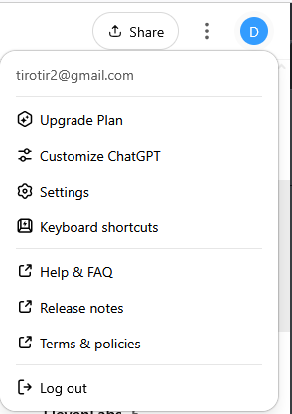
اسلاید 36
ارتقا به پلن (Upgrade Plan)- امکان ارتقا به پلن پولی برای دسترسی به قابلیت‌های پیشرفته‌تر.
سفارشی‌سازی چت‌جی‌پی‌تی (Customize ChatGPT)- شخصی‌سازی تجربه کاربری با چت‌جی‌پی‌تی.
تنظیمات (Settings)- دسترسی به تنظیمات حساب و اولویت‌ها.
میانبرهای صفحه‌کلید (Keyboard shortcuts)- نمایش میانبرهای صفحه‌کلید برای استفاده آسان‌تر.
راهنما و سؤالات متداول (Help & FAQ)- ارائه کمک و پاسخ به سؤالات رایج.
یادداشت‌های انتشار (Release notes)- نمایش به‌روزرسانی‌ها و تغییرات نسخه‌های جدید.
شرایط و قوانین (Terms & policies)- لینک به شرایط استفاده و سیاست‌های حریم خصوصی.
خروج (Log out)- گزینه خروج از حساب کاربری.

Slide 37
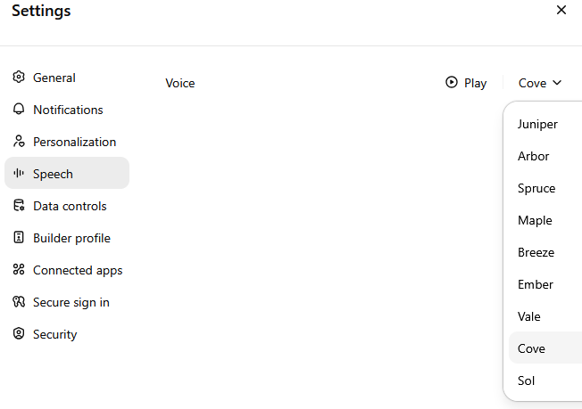
اسلاید 37
عمومی (General)-تنظیمات پایه مانند زبان و ظاهر رابط کاربری.
اعلان‌ها (Notifications)- مدیریت اعلان‌های دریافتی از چت‌جی‌پی‌تی.
شخصی‌سازی (Personalization)- سفارشی‌سازی پاسخ‌ها و تجربه کاربری.
گفتار (Speech)- تنظیمات مربوط به قابلیت تبدیل متن به گفتار یا برعکس.
کنترل داده‌ها (Data controls)-مدیریت داده‌های کاربر، حذف یا export اطلاعات.
پروفایل سازنده (Builder profile)- تنظیم پروفایل برای کاربرانی که GPTهای سفارشی می‌سازند.
برنامه‌های متصل (Connected apps)- مدیریت اپلیکیشن‌های متصل به حساب.
ورود امن (Secure sign in)- تنظیمات ورود، مانند احراز هویت دو مرحله‌ای.
امنیت (Security)-گزینه‌های امنیتی مانند رمزگذاری و حریم خصوصی.
نکته: برخی قابلیت‌ها ممکن است در ایران به VPN نیاز داشته باشند.
تصویر پیشنهادی: آیکون تنظیمات یا اسکرین‌شات منوی تنظیمات.

Slide 38
اسلاید 38

Slide 39
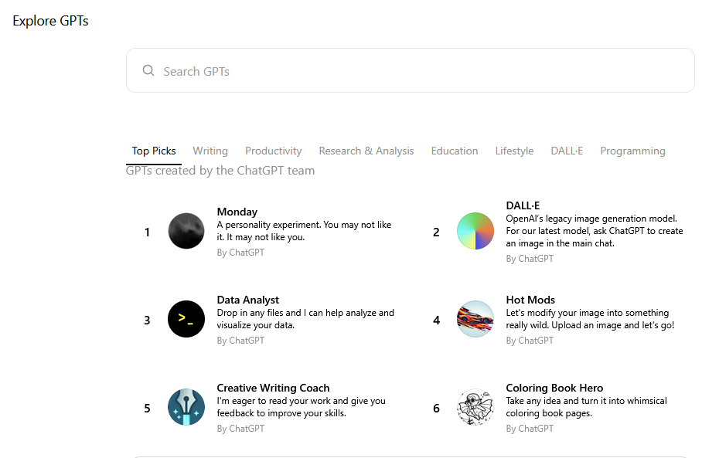
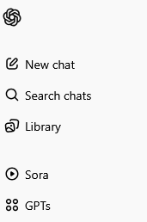
اسلاید 39

Slide 40
مهندسی درخواست (Prompt Engineering)
اسلاید 40
✍️ تعریف ساده:
هنر و مهارت طراحی سؤال یا درخواست دقیق برای گرفتن بهترین پاسخ از مدل‌های هوش مصنوعی.
🛠️ اصول طلایی:
۱- دقیق بنویسید: درخواست واضح و بدون ابهام باشد.
۲- شفاف‌سازی نقش: مثلاً «فرض کن یک معلم ریاضی هستی...»
۳- نمونه بدهید: یک مثال خوب، خروجی را دقیق‌تر می‌کند.
۴- مرحله‌بندی کن: پیچیده‌ها را به چند مرحله ساده تقسیم کن.
۵- بازخورد بگیر و تکرار کن: خروجی را بررسی و درخواست را بهبود بده.
🎯 هدف نهایی:
تبدیل هوش مصنوعی به یک همکار خلاق، دقیق و مفید با کمک زبان!

Slide 41
مهندسی درخواست (Prompt Engineering)
اسلاید 41
🛠️ ۱. دقیق و واضح بنویسید
❌ بد: یک مقاله درباره انرژی بنویس.
✅ خوب: یک مقاله ۳ پاراگرافی درباره مزایا و معایب انرژی خورشیدی برای نوجوانان بنویس.
🛠️ ۲. نقش‌دهی (Role Assignment)
❌ بد: فواید ورزش چیه؟
✅ خوب: فرض کن یک پزشک متخصص هستی. فواید علمی ورزش روزانه را برای افراد بالای ۴۰ سال توضیح بده.
🛠️ ۳. زمینه‌دهی (Context)
❌ بد: «شبکه عصبی را توضیح بده.»
✅ خوب: «برای یک دانش‌آموز کلاس هفتم که تازه با مفاهیم کامپیوتر آشنا شده، شبکه عصبی را با استفاده از مثال ساده و مقایسه با مغز انسان توضیح بده.»

Slide 42
مهندسی درخواست (Prompt Engineering)
اسلاید 42
🛠️ ۴. مرحله‌بندی یا سلسله‌مراتب (Step-by-step)
❌ بد: برنامه بنویس.
✅ خوب: مرحله به مرحله یک برنامه پایتون بنویس که اعداد اول بین ۱ تا ۱۰۰ را چاپ کند، با توضیح خط به خط.
🛠️ ۶. محدودسازی و کنترل خروجی (Constraints)
❌ بد: داستان بگو.
✅ خوب: داستانی کوتاه در حداکثر ۱۰۰ کلمه بنویس که در آن رباتی تصمیم می‌گیرد احساسات را تجربه کند.
🛠️ ۵. استفاده از مثال‌ها
❌ بد: جدول درست کن.
✅ خوب: یک جدول مقایسه‌ای بین GPT-3.5 و GPT-4 با مثال کاربردی (مثلاً خلاصه‌سازی متن ۵۰۰ کلمه‌ای) ارائه بده.
🛠️ ۷. بازخورد و اصلاح
مرحله اول: یک خلاصه از این متن بنویس.
مرحله دوم: حالا با لحن دوستانه‌تر و برای مخاطب نوجوان بازنویسی کن.
→ این روند باعث تکرار بهینه و اصلاح خروجی می‌شود.

Slide 43
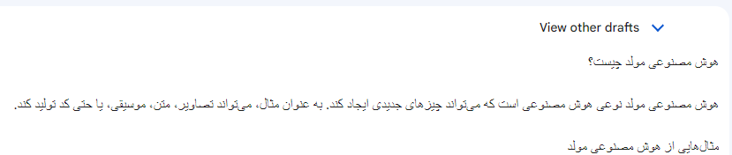
مهندسی درخواست
اسلاید 43
درخواست از هوش مصنوعی مولد به عنوان AI Prompt Writing یا AI Prompt Engineering شناخته می‌شود.
«هوش مصنوعی مولد» را برای دانش‌آموز اول دبستان در ۱۵۰ کاراکتر توضیح دهید.
فهرستی از 10 هدیه به دانشجویان بر اساس معیارهای زیر ایجاد کنید:
- باید مفید باشد
- باید جالب باشد
- باید خلاقیت را برانگیزد
مهره‌ها و صفحه شطرنج را با بازیکنان و زمین فوتبال مقایسه کنید
در مورد استراتژی های بازاریابی صحبت کنید»
سه استراتژی بازاریابی دیجیتال موثر برای کسب و کارهای کوچک را توضیح دهید

Slide 44
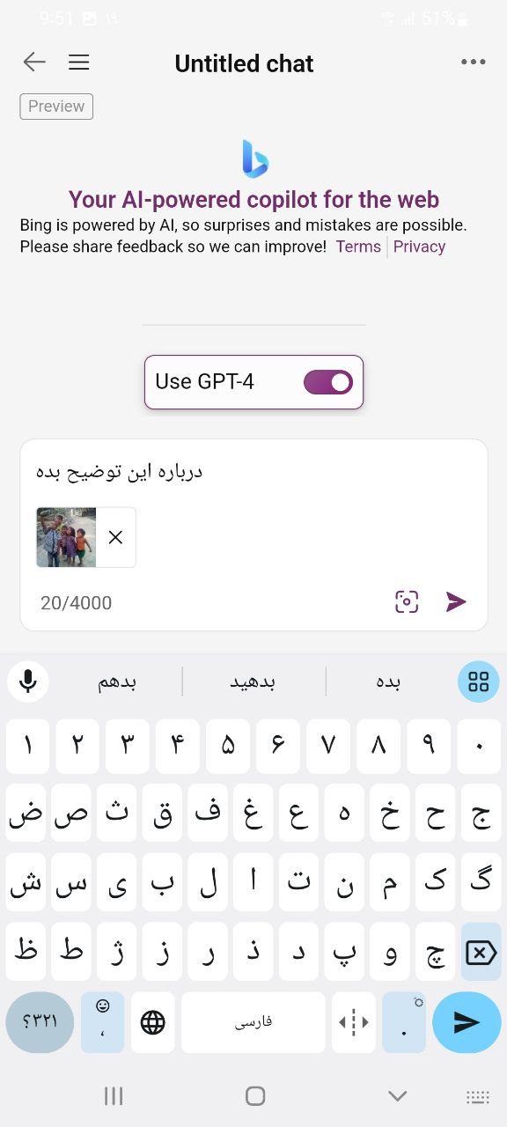
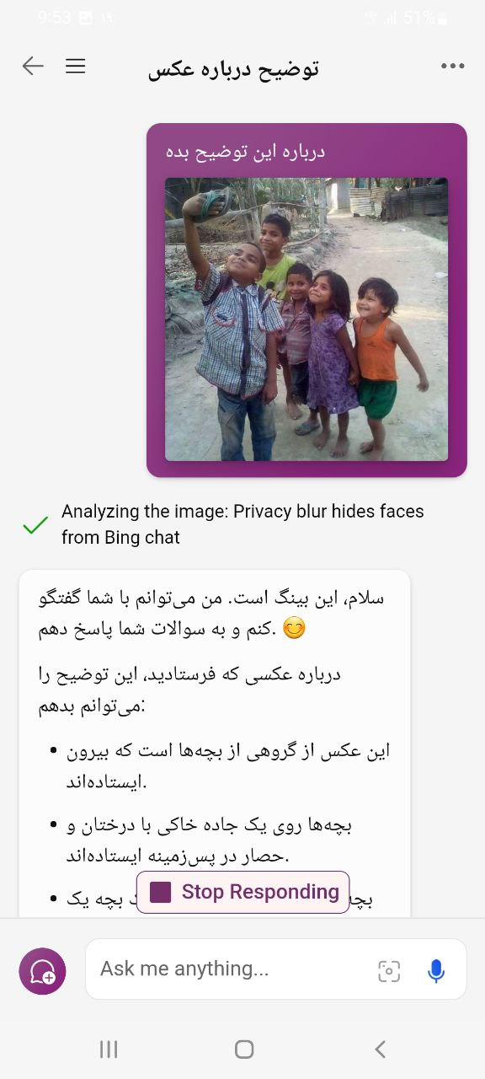
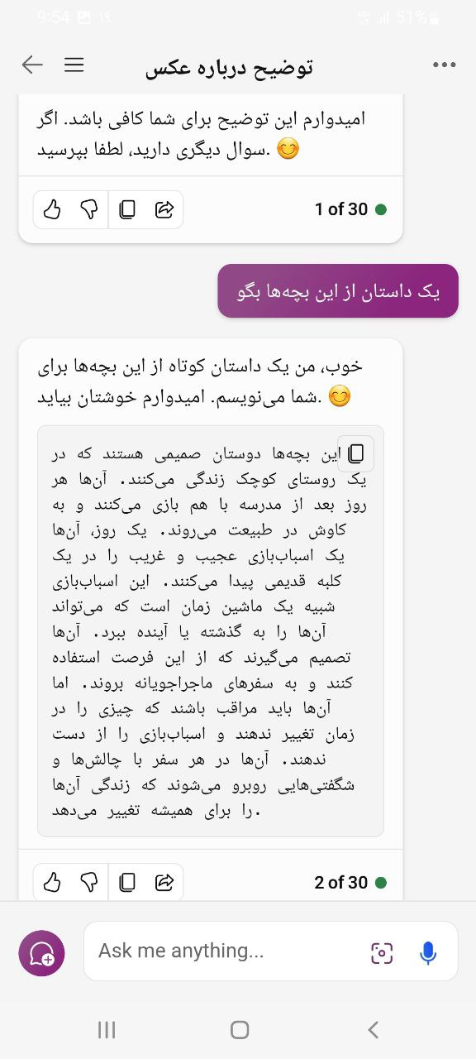
مهندسی درخواست
اسلاید 44

Slide 45
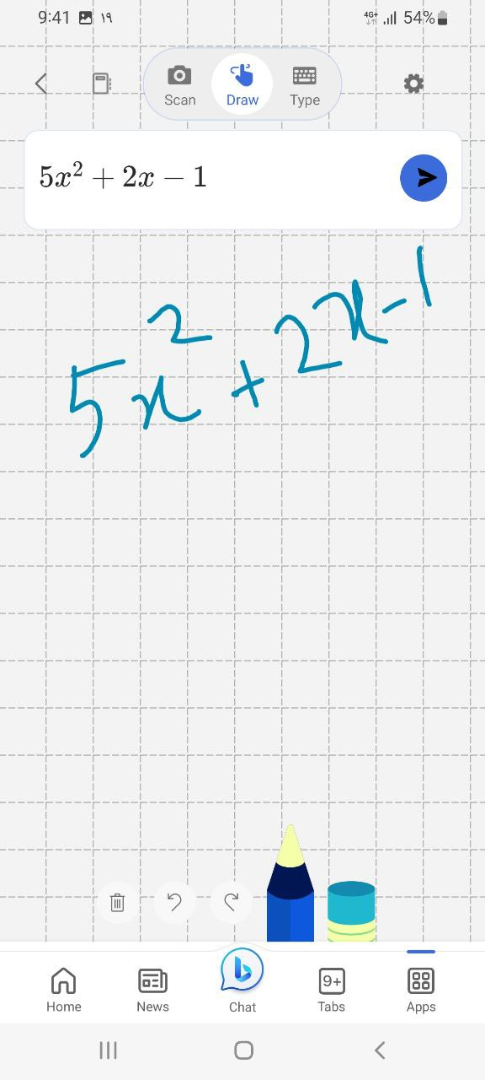
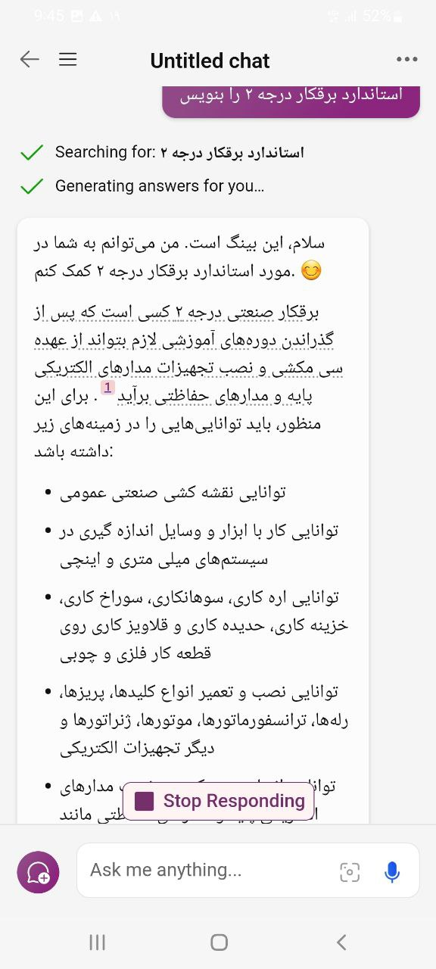
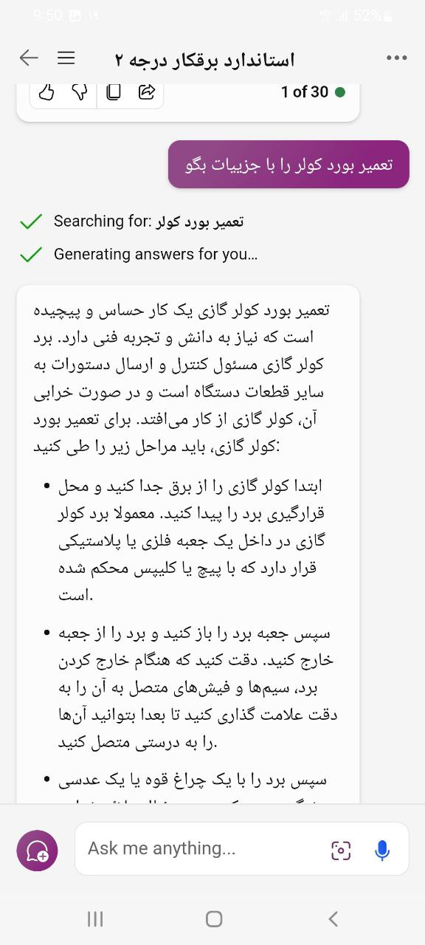
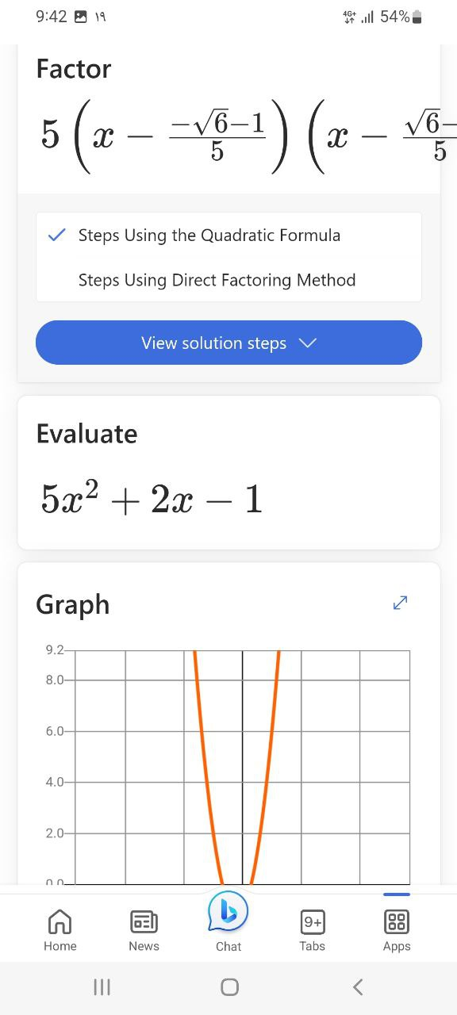
مهندسی درخواست
اسلاید 45

Slide 46
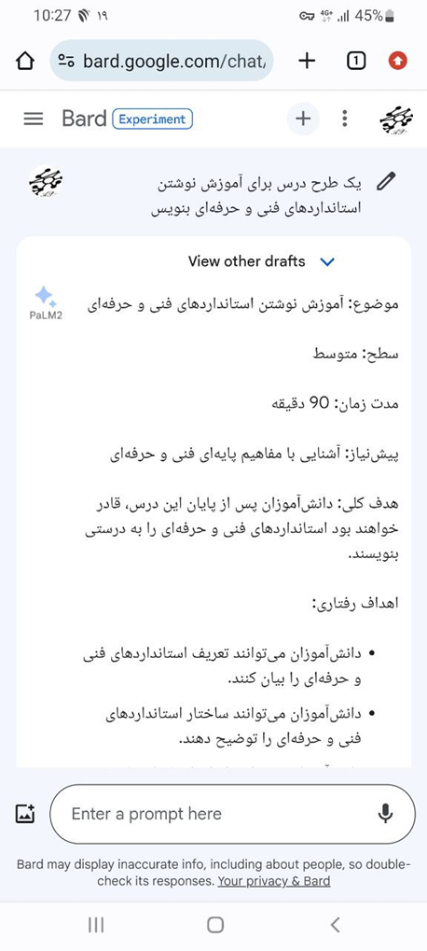
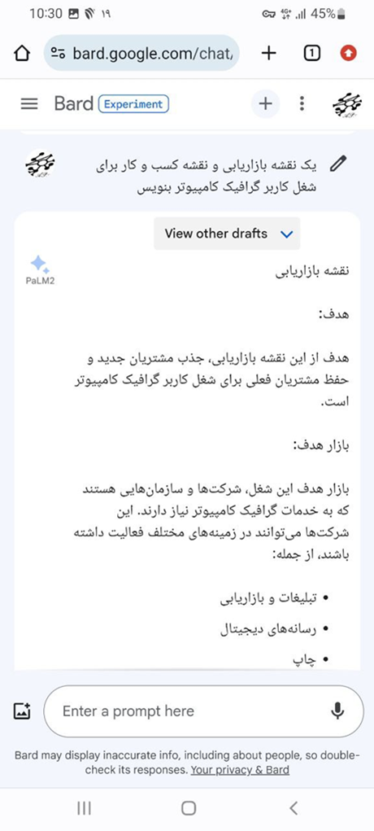
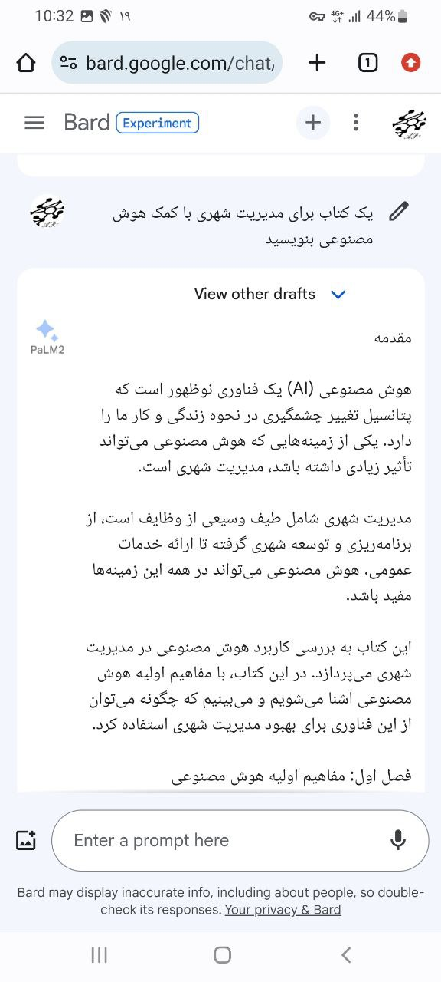
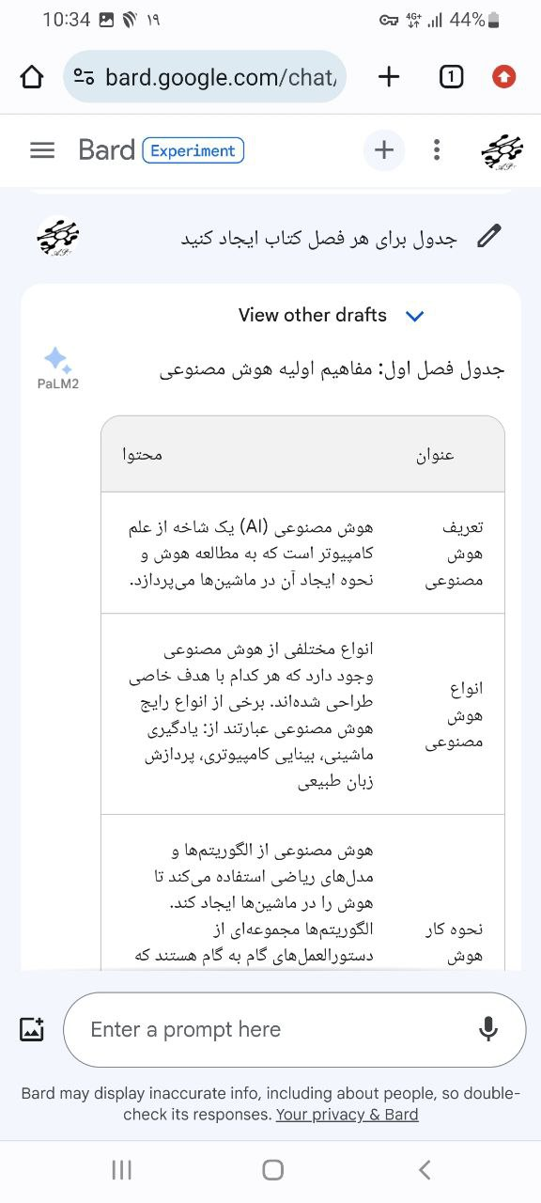
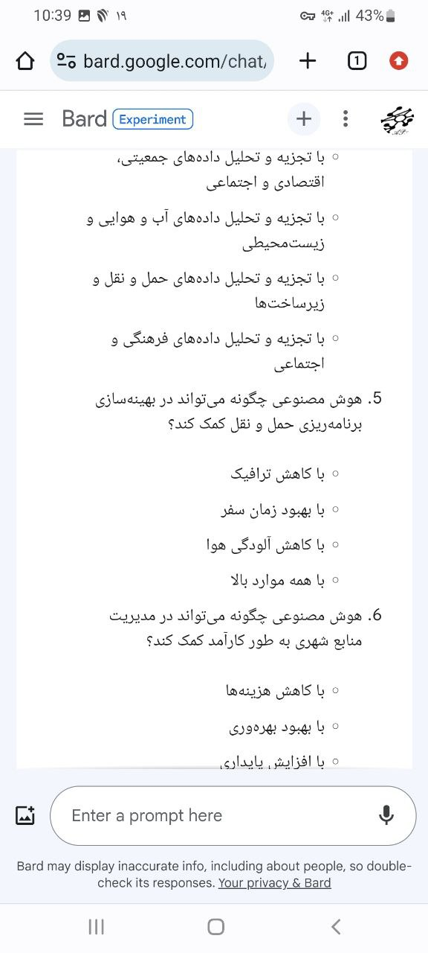
مهندسی درخواست
اسلاید 46

Slide 47
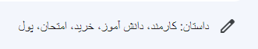
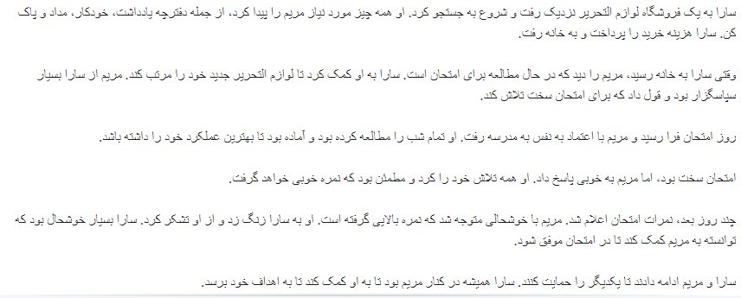
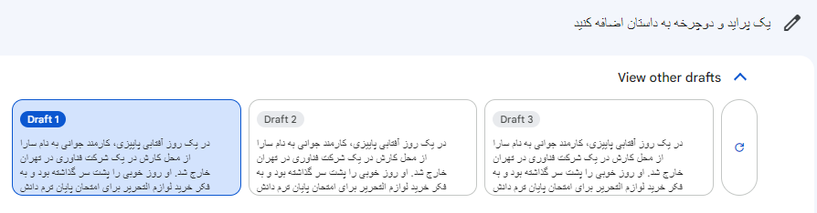
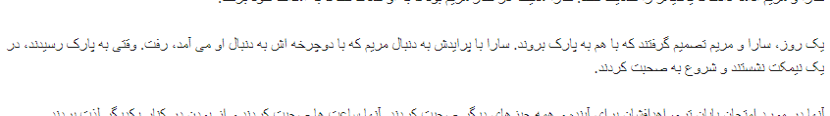
مهندسی درخواست
اسلاید 47
داستان: کارمند، دانش‌آموز، خرید، امتحان، پول
یک پراید و دوچرخه به داستان اضافه کنید

Slide 48

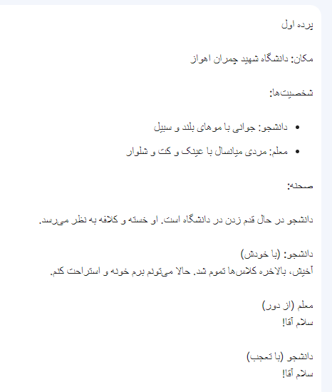
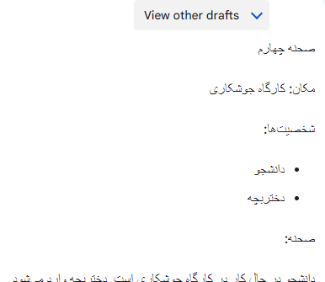
مهندسی درخواست
اسلاید 48
پرده اول
مکان: دانشگاه شهید چمران اهواز
شخصیت‌ها:
دانشجو: جوانی با موهای بلند و سبیل
معلم: مردی میانسال با عینک و کت و شلوار
صحنه:
دانشجو در حال قدم زدن در دانشگاه است. او خسته و کلافه به نظر می‌رسد.
دانشجو: (با خودش) آخیش، بالاخره کلاس‌ها تموم شد. حالا می‌تونم برم خونه و استراحت کنم.
معلم (از دور) سلام آقا!
دانشجو (با تعجب) سلام آقا!
معلم شما دانشجوی مهندسی جوشکاری هستید؟
دانشجو بله، درسته.
معلم منم استاد این رشته هستم.
دانشجو واقعا؟ افتخار می‌کنم.
معلم شما کارآموزی رو انجام دادید؟
دانشجو نه، هنوز نه.
معلم اگر خواستید، می‌تونید از کارگاه جوشکاری من استفاده کنید.
دانشجو واقعا؟ ممنونم آقا.
معلم خواهش می‌کنم.
دانشجو (با خودش) این خیلی خوبه. بالاخره می‌تونم کارآموزی رو شروع کنم.
دانشجو خیلی ممنونم آقا.
معلم خواهش می‌کنم.
دانشجو (با خودش) حالا باید به کارگاه جوشکاری آقا بروم و وسایلم رو بیارم.
پرده دوم
مکان: کارگاه جوشکاری
شخصیت‌ها:
دانشجو
دختربچه
صحنه:
دانشجو در کارگاه جوشکاری است. او وسایلش را روی میز گذاشته و مشغول آماده کردن آنها است.
دانشجو (با خودش) حالا باید شروع کنم.
در این لحظه، دختربچه‌ای وارد کارگاه می‌شود. او عروسکی در دست دارد.
دختر بچه: آقا، عروسکم خراب شده. می‌تونید درستش کنید؟
دانشجو (با لبخند) البته که می‌تونم.
دانشجو عروسک را از دست دختربچه می‌گیرد و آن را بررسی می‌کند.
دانشجو عروسکت مشکل خاصی نداره. فقط باید چند تا جوش بزنم.
دانشجو عروسک را روی میز می‌گذارد و مشغول جوشکاری می‌شود.
دختر بچه (با لبخند) ممنونم آقا.
دانشجو خواهش می‌کنم.
پس از چند دقیقه، جوشکاری تمام می‌شود.
دانشجو عروسکت آماده است.
دانشجو عروسک را به دختربچه می‌دهد.
دختر بچه (با خوشحالی) وای، چه قشنگ شد!
دختر بچه عروسک را بغل می‌کند و از کارگاه خارج می‌شود.
دانشجو (با خودش) خوشحالم که تونستم کمکش کنم.
دانشجو به کارش ادامه می‌دهد.
پرده سوم
مکان: کارگاه جوشکاری
شخصیت‌ها:
دانشجو
معلم
صحنه:
دانشجو در حال کار در کارگاه جوشکاری است. معلم وارد می‌شود.
معلم سلام آقا!
دانشجو سلام آقا!
معلم کارآموزی رو شروع کردی؟
دانشجو بله، آقا.
معلم چطوره؟
دانشجو خیلی خوبه، آقا. خیلی از شما ممنونم.
معلم خواهش می‌کنم.
معلم (با لبخند) امیدوارم موفق بشی.
دانشجو با دعای شما، حتما موفق می‌شم.
معلم به امید موفقیت.
معلم کارگاه را ترک می‌کند. دانشجو به کارش ادامه می‌دهد.
(پایان نمایشنامه)

Slide 49
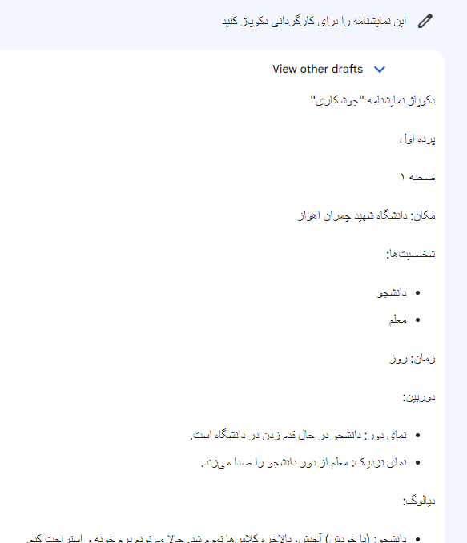
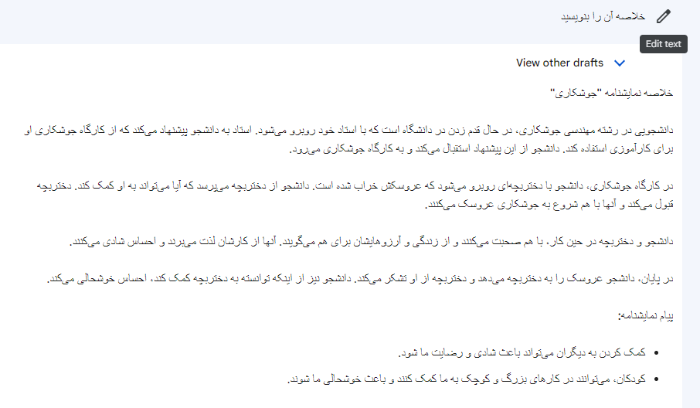
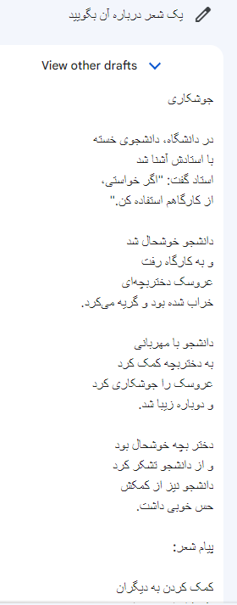
مهندسی درخواست
اسلاید 49
پرده اول
مکان: دانشگاه شهید چمران اهواز
شخصیت‌ها:
دانشجو: جوانی با موهای بلند و سبیل
معلم: مردی میانسال با عینک و کت و شلوار
صحنه:
دانشجو در حال قدم زدن در دانشگاه است. او خسته و کلافه به نظر می‌رسد.
دانشجو: (با خودش) آخیش، بالاخره کلاس‌ها تموم شد. حالا می‌تونم برم خونه و استراحت کنم.
معلم (از دور) سلام آقا!
دانشجو (با تعجب) سلام آقا!
معلم شما دانشجوی مهندسی جوشکاری هستید؟
دانشجو بله، درسته.
معلم منم استاد این رشته هستم.
دانشجو واقعا؟ افتخار می‌کنم.
معلم شما کارآموزی رو انجام دادید؟
دانشجو نه، هنوز نه.
معلم اگر خواستید، می‌تونید از کارگاه جوشکاری من استفاده کنید.
دانشجو واقعا؟ ممنونم آقا.
معلم خواهش می‌کنم.
دانشجو (با خودش) این خیلی خوبه. بالاخره می‌تونم کارآموزی رو شروع کنم.
دانشجو خیلی ممنونم آقا.
معلم خواهش می‌کنم.
دانشجو (با خودش) حالا باید به کارگاه جوشکاری آقا بروم و وسایلم رو بیارم.
پرده دوم
مکان: کارگاه جوشکاری
شخصیت‌ها:
دانشجو
دختربچه
صحنه:
دانشجو در کارگاه جوشکاری است. او وسایلش را روی میز گذاشته و مشغول آماده کردن آنها است.
دانشجو (با خودش) حالا باید شروع کنم.
در این لحظه، دختربچه‌ای وارد کارگاه می‌شود. او عروسکی در دست دارد.
دختر بچه: آقا، عروسکم خراب شده. می‌تونید درستش کنید؟
دانشجو (با لبخند) البته که می‌تونم.
دانشجو عروسک را از دست دختربچه می‌گیرد و آن را بررسی می‌کند.
دانشجو عروسکت مشکل خاصی نداره. فقط باید چند تا جوش بزنم.
دانشجو عروسک را روی میز می‌گذارد و مشغول جوشکاری می‌شود.
دختر بچه (با لبخند) ممنونم آقا.
دانشجو خواهش می‌کنم.
پس از چند دقیقه، جوشکاری تمام می‌شود.
دانشجو عروسکت آماده است.
دانشجو عروسک را به دختربچه می‌دهد.
دختر بچه (با خوشحالی) وای، چه قشنگ شد!
دختر بچه عروسک را بغل می‌کند و از کارگاه خارج می‌شود.
دانشجو (با خودش) خوشحالم که تونستم کمکش کنم.
دانشجو به کارش ادامه می‌دهد.
پرده سوم
مکان: کارگاه جوشکاری
شخصیت‌ها:
دانشجو
معلم
صحنه:
دانشجو در حال کار در کارگاه جوشکاری است. معلم وارد می‌شود.
معلم سلام آقا!
دانشجو سلام آقا!
معلم کارآموزی رو شروع کردی؟
دانشجو بله، آقا.
معلم چطوره؟
دانشجو خیلی خوبه، آقا. خیلی از شما ممنونم.
معلم خواهش می‌کنم.
معلم (با لبخند) امیدوارم موفق بشی.
دانشجو با دعای شما، حتما موفق می‌شم.
معلم به امید موفقیت.
معلم کارگاه را ترک می‌کند. دانشجو به کارش ادامه می‌دهد.
(پایان نمایشنامه)

Slide 50
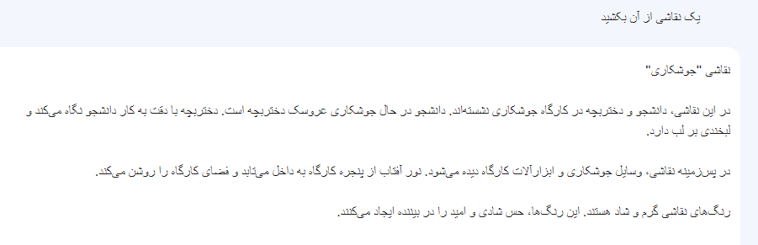
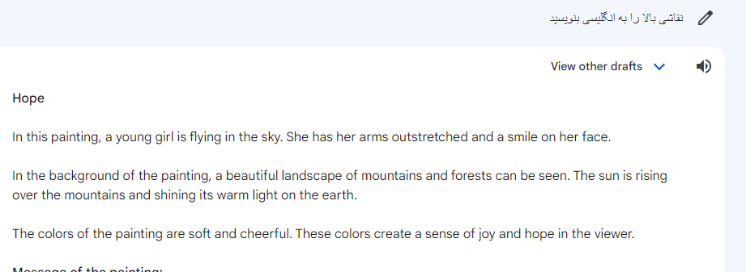
مهندسی درخواست
اسلاید 50

Slide 51
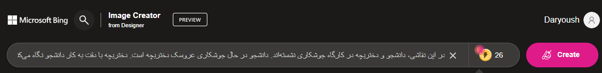




مهندسی درخواست
اسلاید 51
https://www.bing.com/images/create

Slide 52
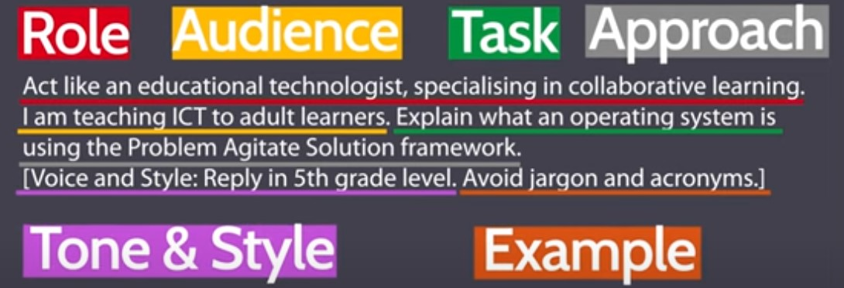
مهندسی درخواست
اسلاید 52
نقش: شما معلم فناوری آموزشی، با تمرکز بر یادگیری مشارکتی هستید.
مخاطب: من در حال تدریس ICT به دانش‌آموزان بزرگسال هستم.
تکلیف (وظیفه): سیستم عامل را توضیح دهید.
رویکرد کار: از چارچوب حل مسئله مشکل‌محور استفاده کنید.
لحن و سبک: پاسخ در سطح پنجم دبستان باشد. از اصطلاحات تخصصی و اختصارات اجتناب کنید.

Slide 53
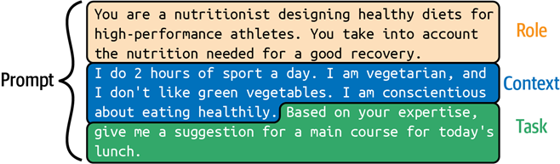
مهندسی درخواست
اسلاید 53
نقش: شما یک متخصص تغذیه هستید که رژیم‌های غذایی سالمی برای ورزشکاران با عملکرد بالا طراحی می‌کنید. شما نیازهای تغذیه‌ای مورد نیاز برای بهبودی خوب را در نظر می‌گیرید.
زمینه: من روزانه دو ساعت ورزش می‌کنم. من گیاهخوار هستم و سبزیجات سبز را دوست ندارم. من به خوردن سالم متعهد هستم.
وظیفه: بر اساس تخصص شما، لطفاً برای ناهار امروز یک پیشنهاد برای غذای اصلی ارائه دهید.

Slide 54

مهندسی درخواست
اسلاید 54

Slide 55

اسلاید 55
🔥این پرامپت عکسِ رزومه‌ را شبیه مدیرعامل‌ها می‌کند
▪️اگر دنبال یک عکس رسمی، شیک و حرفه‌ای برای رزومه، لینکدین یا حتی ویزا هستید، کافی است که این پرامپت را به ChatGPT بدهید و ۳ عکس از خودتان آپلود کنید و منتظر بمونید تا بهترین عکس رسمی ممکن را بسازد!
Create a high-resolution, professional portrait of the exact same person shown in these three photos. This person should be wearing a well-fitted suit with a white or black shirt and a tie. The background should be neutral and softly lit, with professional studio lighting. His expression should be calm and composed, looking directly into the camera. Every facial detail, including hair texture, skin tone, and eye direction, must be rendered accurately and precisely to match the person in the reference photos. This image is intended for use in a résumé and must not include any unrealistic elements or identity alterations.
نکته: عکس حتماً از زوایای مختلف باشد تا خروجی واقعاً شبیه شما دربیاید!

Slide 56



مهندسی درخواست
اسلاید 56

Slide 57

مهندسی درخواست
اسلاید 57
I go home --> 😊 go 🏠
my dog is sad --> my 🐶 is 😢
I run fast --> 😊 🏃‍ ⏩
I love book -->
Notes:
راستی کدام اول آفریده شد، مرغ یا تخم‌مرغ؟

Slide 58

اسلاید 58
کار با GPTهای سفارشی موجود (آماده) در ChatGPT

Slide 59
اسلاید 59
چند پروژه‌ی عملی و آموزشی برای کار با GPTهای سفارشی موجود (آماده) در ChatGPT
🧠 پروژه ۱: نوشتن مقاله با GPT «AI Essay Writer»
GPT: AI Essay Writer
هدف: آموزش نوشتن مقاله علمی یا عمومی با ساختار استاندارد
مراحل اجرا:
موضوعی مثل "The impact of AI on education" بده.
ساختار مقاله: مقدمه، بدنه (۳ پاراگراف)، نتیجه‌گیری
بررسی و ویرایش خروجی
خروجی: یک مقاله‌ی کامل برای ارائه یا تمرین نوشتاری
📚 پروژه ۲: تحقیق علمی با Scholar GPT
GPT: Scholar GPT
هدف: جستجو و خلاصه‌سازی مقالات علمی از منابع معتبر مانند Google Scholar و PubMed
مراحل:
انتخاب موضوع تحقیق (مثلاً "تأثیر هوش مصنوعی بر آموزش")
درخواست از GPT برای یافتن مقالات مرتبط و ارائه خلاصه‌ای از آن‌ها
تحلیل و بررسی نتایج به‌دست‌آمده(gptstore.ai)

Slide 60
اسلاید 60
🎨 پروژه ۳: طراحی لوگو یا تصویر با GPT «DALL·E Assistant»
GPT: DALL·E Assistant
هدف: تولید تصویر یا لوگو از طریق دستور متنی
مراحل اجرا:
وارد GPT بشو، موضوع بده:
"A modern logo for a tech startup named RoboMind, in blue and white"
خروجی را دانلود یا در Canva استفاده کن
خروجی: لوگو یا تصویر گرافیکی برای پروژه
🎨 پروژه ۴: طراحی لوگو با Logo Creator
GPT: Logo Creator
هدف: ایجاد لوگوهای حرفه‌ای برای پروژه‌ها یا برندهای شخصی
مراحل:
تعیین نام برند و حوزه فعالیت
درخواست از GPT برای طراحی لوگو با ویژگی‌های مشخص (رنگ، سبک، نمادها)
دریافت و بررسی طرح‌های پیشنهادی(gptstore.ai)

Slide 61
اسلاید 61
🧑‍🏫 پروژه ۵: تمرین زبان انگلیسی با GPT «English Tutor»
GPT: English Tutor
هدف: تمرین مکالمه، اصلاح اشتباهات و یادگیری گرامر
مراحل اجرا:
مکالمه‌ی روزمره با GPT انجام بده (مثل رفتن به رستوران یا مصاحبه شغلی)
از GPT بخواه اشکالات را اصلاح کند
خروجی: تقویت مکالمه و درک گرامر
💬 پروژه ۶: ساخت پست اینستاگرام یا کپشن با GPT «Social Media Assistant»
GPT: Social Media Assistant
هدف: تولید محتوای شبکه‌های اجتماعی
مراحل اجرا:
موضوعی بده (مثلاً معرفی کلاس جدید یا نقل‌قول انگیزشی)
از GPT بخواه پست، هشتگ و ایموجی مناسب تولید کند
خروجی: یک پست آماده برای انتشار

Slide 62
اسلاید 62
🧾 پروژه ۷: ساخت رزومه با GPT «Resume Builder»
GPT: Resume Builder
هدف: ایجاد رزومه حرفه‌ای
مراحل اجرا:
اطلاعات فردی، تحصیلی و مهارت‌ها را وارد کن
قالب‌بندی مناسب را انتخاب کن (مثلاً تکنولوژی یا مدیریت)
خروجی: فایل رزومه برای دانلود یا ویرایش
🐍 پروژه ۸: تمرین کدنویسی پایتون با GPT «Python Tutor»
GPT: Python Tutor
هدف: یادگیری مفاهیم اولیه تا پیشرفته پایتون
مراحل اجرا:
از GPT بخواه یک مسئله ساده مثل فاکتوریل حل کند
سپس از آن بخواه کد را خط‌به‌خط توضیح دهد
خروجی: درک دقیق مفاهیم پایه برنامه‌نویسی

Slide 63
اسلاید 63
📖 پروژه ۹: تحلیل کتاب با GPT «Literary Analyst»
GPT: Literary Analyst
هدف: تحلیل ادبی یک کتاب مثل «1984» یا «فرانکنشتاین»
مراحل اجرا:
نام کتاب و فصل را بده
سؤال‌هایی بپرس مثل:
"What is the main conflict in chapter 3?"
پاسخ‌ها را با بحث کلاسی مقایسه کن
خروجی: تحلیل عمیق برای پروژه درسی یا فلسفی
🎥 پروژه 10: تولید ویدئو با Video GPT by VEED
GPT: Video GPT by VEED
هدف: ایجاد ویدئوهای آموزشی یا تبلیغاتی با استفاده از متن
مراحل:
نوشتن اسکریپت یا توضیح موضوع ویدئو
درخواست از GPT برای تولید ویدئو با استفاده از تصاویر، صدا و زیرنویس
بررسی و ویرایش ویدئوی تولیدشده(gptstore.ai)

Slide 64
اسلاید 64
چند GPT سفارشی محبوب و مفید برای مربیان
🧠 1. Universal Primer
کاربرد: توضیح مفاهیم پیچیده با استفاده از تشبیهات ساده و تصاویر
📝 2. Monsha Lesson Planner
کاربرد: طراحی برنامه‌های درسی جامع و ساختارمند
🧑‍🏫 3. Educator Pro
کاربرد: معلم همه‌کاره برای موضوعات و سطوح مختلف
🧪 4. Code Tutor
کاربرد: آموزش برنامه‌نویسی با روش سقراطی
📚 5. Mr. Ranedeer
کاربرد: ایجاد برنامه‌های درسی و آزمون‌های سفارشی

Slide 65
اسلاید 65
چند GPT سفارشی محبوب و مفید برای مربیان
🧾 6. Monsha Quiz Maker
کاربرد: ایجاد آزمون‌ها و ارزیابی‌های متنوع
🌍 7. Ms. Smith – Private Language Teacher
کاربرد: تدریس زبان‌های خارجی با تمرکز بر مکالمه
🧩 8. CK-12 Flexi
کاربرد: آموزش ریاضی و علوم با روش‌های تعاملی
🎨 9. Canva GPT
کاربرد: طراحی گرافیکی برای مطالب آموزشی
🧠 10. AI Humanizer
کاربرد: تبدیل متن‌های تولیدشده توسط AI به زبان طبیعی و انسانی

Slide 66
اسلاید 66
💡 چند پروژه پیشنهادی استاندارد نویسی
✅ پروژه 1: تولید محتوای درسی با GPT
GPT پیشنهادی: Educator Pro + Monsha Lesson Planner
هدف: آموزش تولید یک محتوای درسی استاندارد با استفاده از GPT
مراحل:
  انتخاب موضوع درسی (مثلاً "آشنایی با اینترنت")
  تولید درس‌نامه، تمرین، آزمون و اهداف یادگیری با GPT
  ویرایش محتوا با کمک AI Humanizer
  مستندسازی در فرمت استاندارد PDF
ارزشیابی: کیفیت محتوای تولیدی + کاربرد آن در تدریس
✅ پروژه 2: ساخت آزمون دیجیتال
GPT پیشنهادی: Monsha Quiz Maker
هدف: طراحی یک آزمون چندگزینه‌ای برای یک مهارت خاص
مراحل:
  انتخاب موضوع (مثلاً ICDL Word)
  تعریف سطح آزمون (مقدماتی یا پیشرفته)
  تولید سوالات توسط GPT (با سطح‌بندی Bloom)
  خروجی گرفتن در قالب Word یا Google Form
ارزشیابی: تنوع و دقت سوالات، وضوح گزینه‌ها، پوشش محتوایی

Slide 67
اسلاید 67
💡 چند پروژه پیشنهادی استاندارد نویسی
✅ پروژه 3: مشاوره شغلی با GPT
GPT پیشنهادی: Career Coach GPT
هدف: راهنمایی یک هنرجو برای مسیر شغلی با کمک GPT
مراحل:
  ورود اطلاعات فردی هنرآموز به GPT
  دریافت تحلیل علایق، مهارت‌ها، و پیشنهاد مسیر شغلی
  تهیه گزارش مشاوره برای ارائه به مربی یا مشاور مدرسه
ارزشیابی: دقت تحلیل و تناسب مسیر شغلی با مهارت‌های فرد
✅ پروژه 4: مربی دیجیتال ICDL
GPT پیشنهادی: ICDL Examiner by Worker2025
هدف: سنجش مهارت ICDL با یک GPT شبیه‌ساز آزمون
مراحل:
  راه‌اندازی GPT سفارشی در محیط ChatGPT
  اجرای آزمون برای کارآموزان
  تحلیل پاسخ‌ها و گزارش خودکار عملکرد
ارزشیابی: صحت پاسخ‌گویی، تعامل مؤثر GPT، دقت ارزیابی

Slide 68
اسلاید 68
چند پروژه برای ایجاد GPT جدید:
پروژه ۱: ساخت GPT شخصی "مربی آیلتس"
هدف: ساخت یک مربی مجازی برای تمرین زبان انگلیسی
مراحل:
ورود به https://chat.openai.com/gpts
کلیک روی "Create a GPT"
در بخش دستورالعمل، بنویسید:
"Act as an IELTS speaking examiner. Ask me speaking part 1, 2, and 3 questions and give me feedback based on the IELTS criteria."
افزودن ابزارهای دلخواه (مثلاً DALL·E برای تصویرسازی کلمات)
آزمایش، ذخیره و اشتراک‌گذاری لینک GPT

Slide 69
اسلاید 69
چند پروژه برای ایجاد GPT جدید:
✅ پروژه ۲: ساخت GPT مخصوص مشاوره‌ی تغذیه و سلامت
✅ پروژه ۳: ساخت GPT برای تمرین کدنویسی پایتون
✅ پروژه ۴: ساخت GPT طراح رزومه برای مشاغل مختلف
✅ پروژه ۵: ساخت GPT مخصوص مشاوره‌ی کتاب و مطالعه
✅ پروژه ۶: ساخت GPT داستان‌نویس برای کودکان
✅ ابزارهای قابل افزودن به GPT سفارشی:
ابزار | کاربرد
Python | اجرای کد و تحلیل داده
DALL·E | ساخت تصویر از روی متن
Browser | جست‌وجوی اطلاعات جدید
Code interpreter | تحلیل داده‌ها، رسم نمودار، فایل‌های CSV

